Slide 1

ИТОГОВОЕ СОЧИНЕНИЕ ПО ЛИТЕРАТУРЕ: теория и практика

Slide 2

СОЧИНЕНИЕ
А что есть чтение –
как не разгадывание,
толкование,
извлечение тайного,
оставшегося за строками,
пределом слов?
М.И. Цветаева

Slide 3
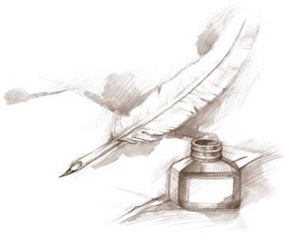
КРИТЕРИИ
Соответствие теме
Аргументация. Привлечение литературного материала
Композиция и логика рассуждения
Качество письменной речи
Грамотность

Slide 4

ПАМЯТКА ДЛЯ НАПИСАНИЯ СОЧИНЕНИЯ
Осмысление выбранной темы.
Отбор произведений, эпизодов, героев.
Анализ отобранных фактов с точки зрения полноты раскрытия темы.
Выбор модели сочинения.
Выбор вступления.
Выбор заключения.

Slide 5

Особенности формулировки тем сочинения

Slide 6
тема - вопрос
Почему человеку важно не запятнать свою честь?
Что такое семейные традиции и зачем они нужны?
Чем люди живы?
Какие вопросы волнуют человека в любую эпоху?
Что значит быть верным долгу?
Когда нужно сдерживать душевные порывы?

Slide 7
тема - цитата
«Я люблю, и значит – я живу…» (В.С. Высоцкий)
«Кто говорит, что на войне не страшно, тот ничего не знает о войне» (Ю.В. Друнина)
Согласны ли Вы с утверждением У. Шекспира: «Влюбиться можно в красоту, но полюбить – лишь только душу»?
Подтвердите или опровергните слова
В. Скотта: «В жизни нет ничего лучше
собственного опыта».

Slide 8
тема - утверждение
Война и дом.
Роль родительского наставления в жизни человека.
Природа и внутренний мир человека: созвучие и диссонанс.
Сохранить человечность на войне…
Произведение о войне, которое Вас взволновало.

Slide 9
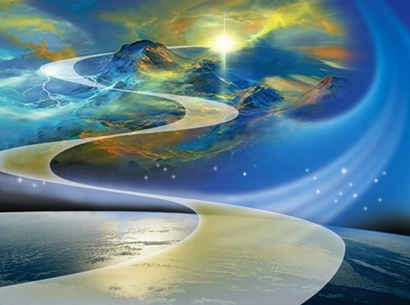
ВСТУПЛЕНИЕ

Slide 10
вопросное вступление
Чем для человека является литература? Способ отвлечься от проблем? Источник знаний? На эти вопросы каждый из нас ответит по-своему. Могу сказать, что для меня литература – это «верный советчик». В своих любимых произведениях, даже перечитывая их много раз, я нахожу своеобразную помощь.

Slide 11
понятийное вступление
Герои русской литературы всегда в пути. По дороге «туда» и «обратно» в «Слове о полку Игореве», «в» и «из» дома Фамусова, на войну, в погоне за жизнью… Понятие «дорога» подразумевает движение.

Slide 12

понятийное вступление
Быть верным – сложный выбор и тяжёлый труд. Невозможно сразу родиться преданным и верным. Эти качества можно лишь воспитать в себе, и огромную роль в самовоспитании играет чтение.

Slide 13
цитатное вступление
«Любовь – это бесценный дар», − писал Л.Н. Толстой. Однако истинная любовь приходит к людям редко, и , к сожалению, не все могут оценить этот подарок жизни. Ведь для того, чтобы в человеке пробудилось это высокое чувство, в нём постоянно должна совершаться внутренняя работа. Какие качества раскрываются в человеке, познавшем силу любви? Ответ на этот вопрос читатели с давних пор ищут на страницах произведений.

Slide 14
лирическое вступление
Холодный зимний вечер. Темная лестничная площадка. Вы поднимаетесь и нащупываете замочную скважину. Стук. Приоткрывается дверь, и вас обдаёт теплым светом, запахом и уютом до боли знакомой прихожей. Вы только перешагнули за порог, а вас уже встречают ваши родные и близкие: бабушка или мама, дочка или сыночек, может быть, муж или жена. И на душе, несмотря на все невзгоды, холод за окном, становится тепло и уютно. Именно такая картина всплывает в моем воображении, когда я размышляю, как же выглядит настоящая крепкая семья?

Slide 15
ЗАКЛЮЧЕНИЕ

Slide 16
ЗАКЛЮЧЕНИЕ
Настоящую семью, по моему мнению, должны отличать две главные ценности – любовь и взаимопонимание.
Великие гуманисты и писатели говорили: «Красота спасёт мир». В это очень хочется верить. Пока сохраняется потребность приобщения к прекрасному, живёт душа и человек может противостоять дисгармонии.

Slide 17
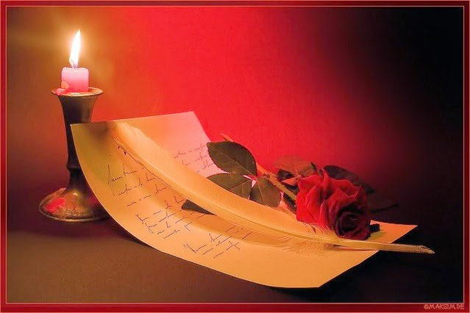
СПОСОБЫ ПРИВЛЕЧЕНИЯ ТЕКСТА ЛИТЕРАТУРНОГО ПРОИЗВЕДЕНИЯ
Целое произведение

Slide 18
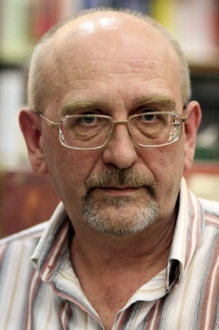
Юрий Васильевич Буйда «Синдбад Мореход»

Slide 19

Олег Олегович Павлов (1970 – 2018) – русский писатель

Slide 20
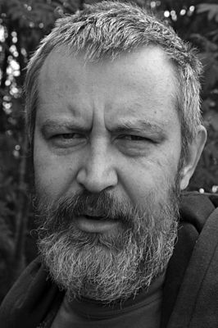
рассказ Олега Павлова «Конец века»

Slide 21
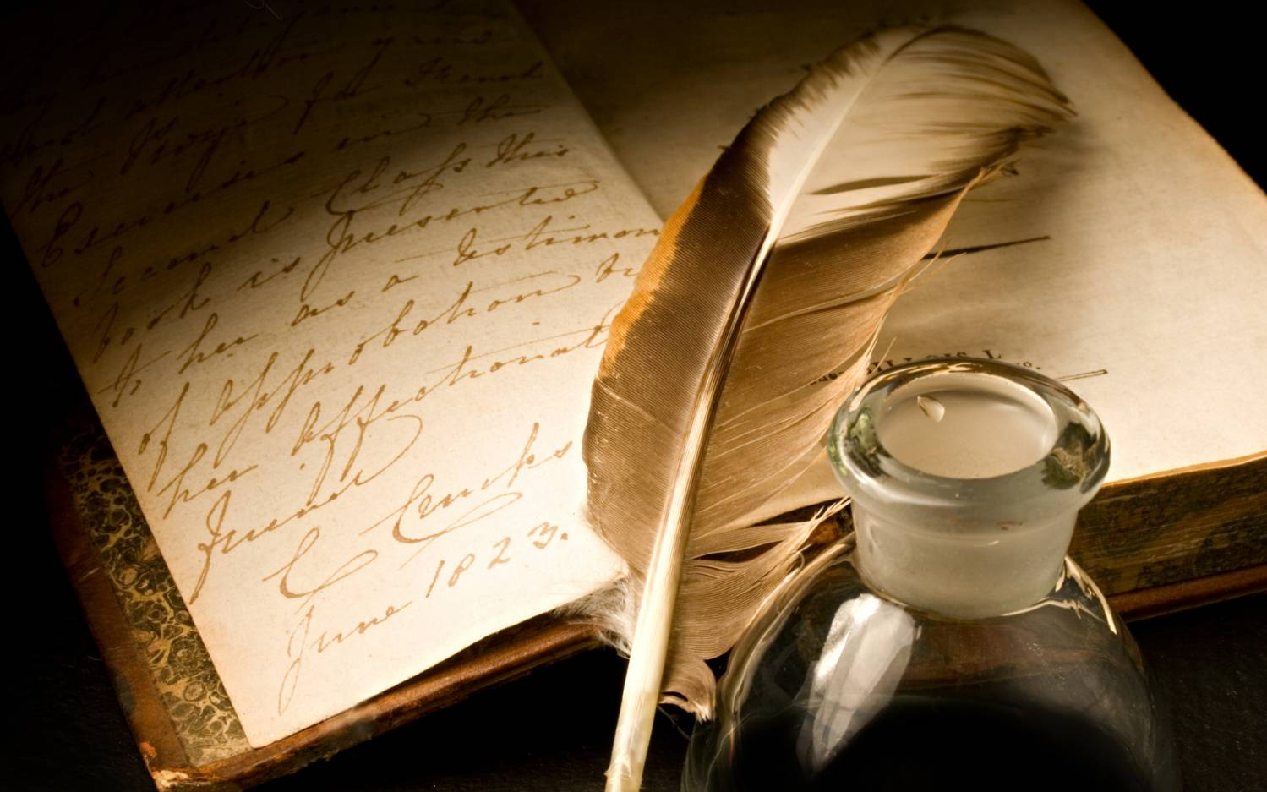
СОБОРНЫЙ
всеобщий, совместный,
совершаемый всеми

Slide 22

Антонина
греч. antao -
«вступающая в бой», «состязающаяся в силе», «противостоящая», «противница», «достойная похвалы»

Slide 23
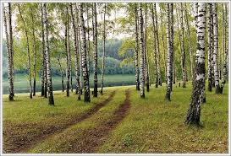
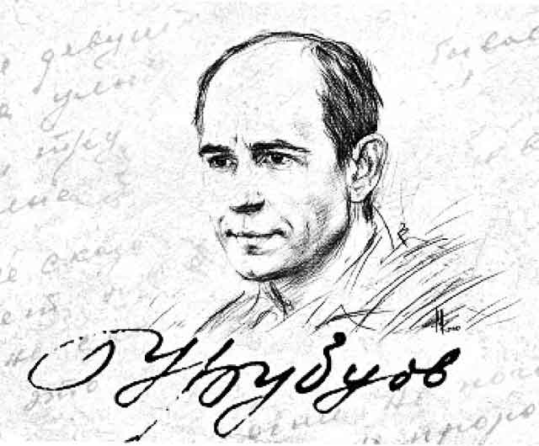
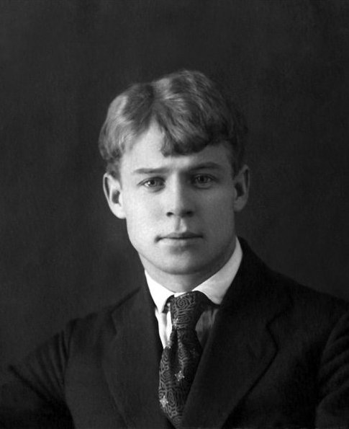
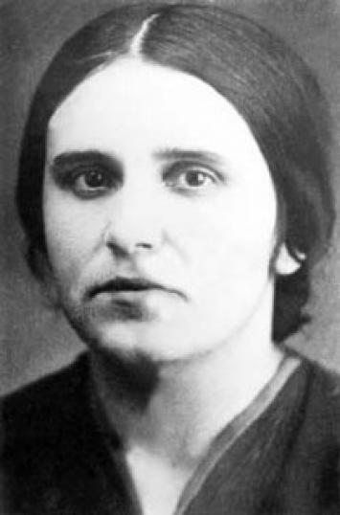
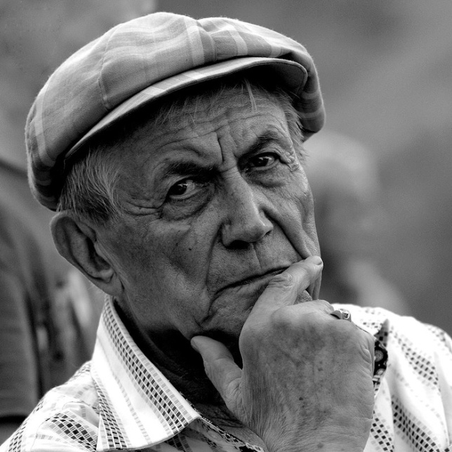

Slide 24
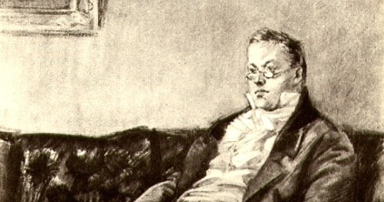
Герой /герои
Портрет
Речевая характеристика
Пейзаж
Интерьер
Авторское отношение к персонажу
Поступки
Чувства, мысли
Мнение других героев

Slide 25
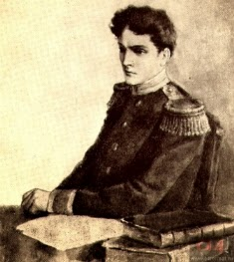
Вспомним героев Андрей Болконский

Slide 26
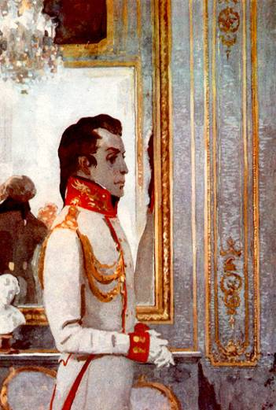
салон А.П. Шерер
Т.1, ч.1, гл.3,4
Портрет
Настроение, внутреннее состояние
Встреча с Пьером
Работа с текстом
1.Обратите внимание на словосочетания, которые передают настроение князя Андрея.
2. Какое выражение лица было у князя Андрея, когда он обращался к гостям Шерер, к жене и к Пьеру?
3. Как вы думаете, почему улыбка князя при обращении к Пьеру была “неожиданно-добрая”?
4. Почему во время спора Пьера с виконтом князь Андрей с улыбкой посматривал то на Пьера, то на виконта, то на хозяйку?
5. Почему разговор о Наполеоне, который ведут гости и который потом продолжит Пьер, князю Андрею не интересен? Разве он втайне не мечтал повторить путь Наполеона?

Slide 27
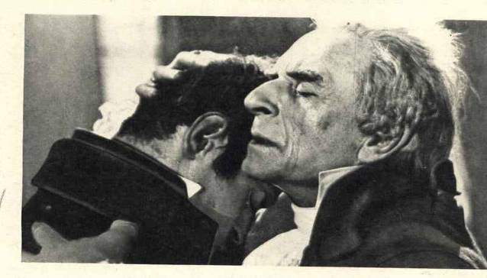
прощание с отцом
Т.1,ч.1, гл.25
Семья Болконских
Завет отца

Slide 28
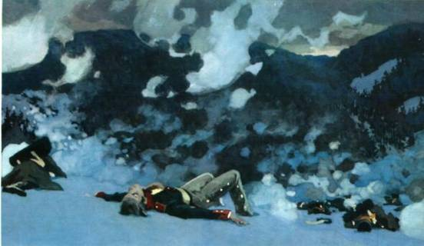
служба Аустерлиц
Т.1, ч.2, гл. 19, 20,21
Т.1, ч.3, гл. 11, 12, 15, 16,19
Служба князя Андрея
Отличие Андрея от штабных типа Несвицкого и Жеркова
Впечатление, которое производит Тушин на князя Андрея
Князь Андрей в штабе Багратиона
Аустерлицкая битва
Подвиг Андрея
Небо Аустерлица
Работа с текстом
1. Как внешне изменился князь Андрей, находясь в армии? Почему?
2. Каково отношение к нему Кутузова и товарищей-сослуживцев?
3. Как относился князь Андрей к делу? 4.Почему так рассердился он на глупую шутку Жеркова?
5. Тайные мечты князя Андрея — главная причина того, что он на войне (т. 1, ч. 3, гл. 12).
6. Подвиг князя Андрея (гл. 16). Почему он испытывал такие, казалось бы, противоречивые чувства: стыд, злобу, наслаждение?
7. Почему переменился князь Андрей, находясь в армии, и в чём истинные причины того, что он оказался на войне?

Slide 29
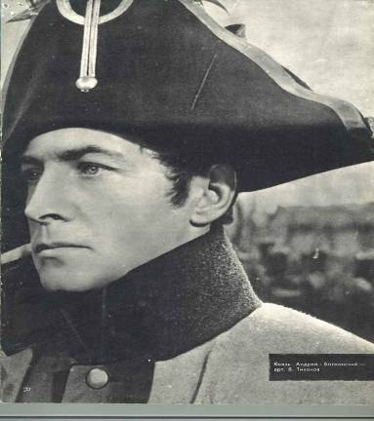
возвращение из плена
Т.2, ч.2, гл. 1 – 9
Внутреннее состояние, чувства, мысли, решения

Slide 30
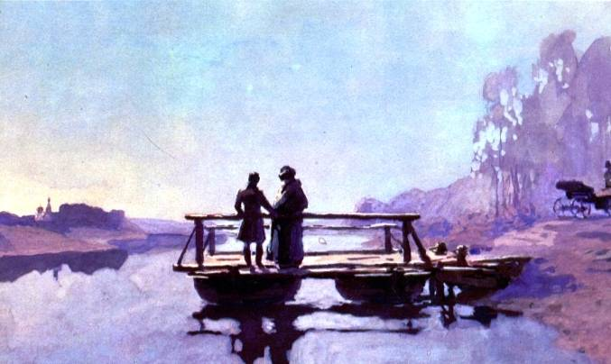
разговор с Пьером
Т.2, ч.2, гл. 11 – 12
Т.2, ч.3, гл.1, 11
Основные моменты разговора
Слова Пьера
Мировоззрение Андрея
Влияние слов Пьера
Работа с текстом
1. Встреча с Пьером. Какие перемены замечает Пьер в князе Андрее? (т. 2, ч. 2, гл. 11).
2. Что говорит князь Андрей о переменах в своих взглядах на жизнь?
3. Что понимал под “жить для одного себя” князь Андрей? Чем он занимался (т. 2, ч. 2, гл. 8; т. 2, ч. 3, гл. 1)?
4. Каков взгляд князя Андрея на крестьян, на крепостное право? Каковы его практические шаги в этом направлении? (т. 2, ч. 3, гл. 11; т. 2, ч. 3, гл. 1).
5. Разговор с Пьером на пароме. Почему свидание с Пьером для князя Андрея “было эпохой, с которой началась… во внутреннем мире его новая жизнь” (гл. 7)?

Slide 31
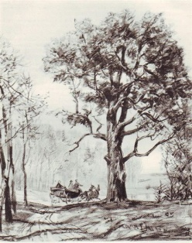
поездка в Отрадное
Т.2, ч.3, гл.1,2,3
«Две встречи» князя Андрея с дубом
Ночь в Отрадном
Чувства, мысли Андрея
Работа с текстом
1. Первая встреча со старым дубом. Какие детали в описании дуба выделяет Толстой (т. 2, ч. 3, гл. 1)?
2. Почему дуб привлёк внимание князя Андрея?
3. Первая встреча с Наташей.
Почему, когда князь Андрей увидел счастливую девушку, “ему вдруг стало отчего-то больно” (гл. 2)?
4. Князь Андрей становится нечаянным слушателем ночного разговора Наташи и Сони. Почему после, казалось бы, незначительного, не относящегося к князю Андрею эпизода “в душе его вдруг поднялась такая неожиданная путаница молодых мыслей и надежд” (гл. 2)?
5. Вторая встреча с дубом. Что изменилось (гл. 3)?
6.Какое значение для понимания того, что происходит с князем Андреем, имеет образ дуба?
7. Прокомментируйте фразу: “Все лучшие минуты его жизни в одно и то же время вспомнились ему. И Аустерлиц с высоким небом, и мёртвое укоризненное лицо жены, и Пьер на пароме, и девочка, взволнованная красотой ночи, и эта ночь, и луна…” Что объединяет эти события и почему эти минуты названы лучшими в жизни?
8. Как князь Андрей решил изменить свою жизнь? Какие события и почему именно эти, незначительные на первый взгляд события повлияли на решение князя?

Slide 32
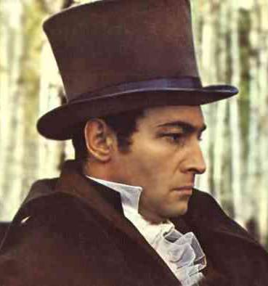
Общественная жизнь
Т.2, ч.3, гл. 4, 5, 6, 18
Какая сфера общественной жизни привлекает князя Андрея?
Работа с текстом
1. Какие чувства испытывал князья Андрей, вновь появившись в свете (т. 2, ч. 3, гл. 5)?
2. Что поразило князя Андрея во внешности Сперанского (гл. 5)?
3. Чем увлечение Сперанским у князя Андрея похоже на увлечение Наполеоном?
4. Что не нравилось ему в Сперанском (гл. 6)?
5.Чем он занимался на службе? Как и почему именно так стал относиться к своей службе князь Андрей после бала (гл. 18)?
6. Почему сначала князь Андрей уезжает из деревни, чтобы “принять деятельное участие в жизни”, а потом разочаровывается в государственной службе?

Slide 33
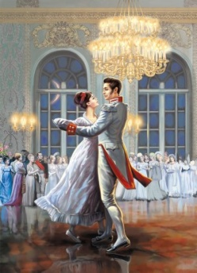
Встреча с Наташей Любовь к Наташе
Т.2, ч.3, гл.14 – 16
Т.2, ч.3, гл. 18, 19, 22, 23
Т.2, ч.5, гл. 21
Влияние встречи с Наташей
Отношение к жизни
Отношение Андрея к поступку Наташи
Работа с текстом
1. Чем Наташа привлекла внимание князя Андрея?
Знакомство на балу (т. 2, ч. 3, гл. 18).
Первый визит к Ростовым (т. 2, ч. 3, гл. 19).
2. Как после встречи с Наташей изменился внешне князь Андрей, изменилось его отношение к жизни (гл. 19, гл. 22)?
3. Как отнеслись к условию отца (отложить свадьбу на год) князь Андрей и Наташа? Как вы думаете, можно ли было предвидеть, что Наташа и князь Андрей не будут вместе?
4. Отказ Наташи от предложения князя (т. 2, ч. 5, гл. 21).
Как князь Андрей ведёт себя после известия об отказе Наташи? Сделайте вывод о его чувствах.
5. Как повлияли на князя Андрея отношения с Наташей?

Slide 34
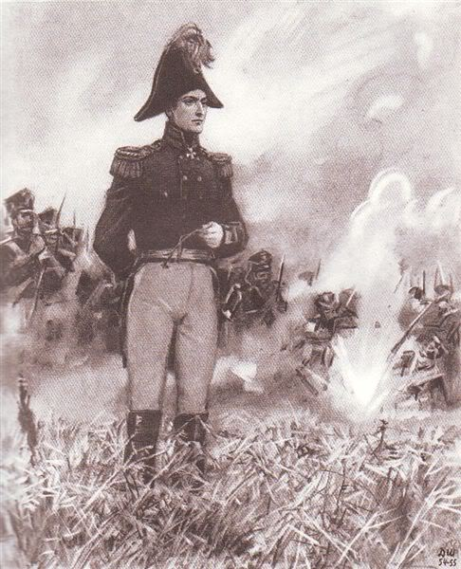
Война 1812 года
Т.3 , ч. 1, гл. 8,9,11
Т.3, ч.2, гл. 5, 16, 24 – 25, 36 – 37
Т.3, ч.3, гл.31 – 32.
Разговор с отцом
Решение служить в действующей армии
Разговор с Пьером
Отношение к сражению
На что были направлены силы князя Андрея и людей его полка?
Ранение князя Андрея
Какая мысль пронзила больное сознание князя Андрея, когда он увидел на соседнем операционном столе раненого Анатоля?
Работа с текстом
1. Почему князь Андрей не попросил разрешения остаться при особе государя, а попросил позволения служить в армии? Что он думает сейчас о движущей силе сражения (т. 3, ч. 1, гл. 11)?
2. Как относятся солдаты к князю Андрею и как князь Андрей относится к ним (т.3,ч. 2, гл.5)?
3. Свидание с Пьером накануне сражения. Почему князь Андрей уверен в победе (т. 3, ч. 2, гл. 25)?
4. Что думает князь Андрей о движущей силе сражения, как понимает теперь свою службу, как относится к простым солдатам?
5. Как относился князь Андрей к Анатолю до своего ранения и после (т.3, ч.1, гл.8; т.3, ч. 2, гл.25)?

Slide 35
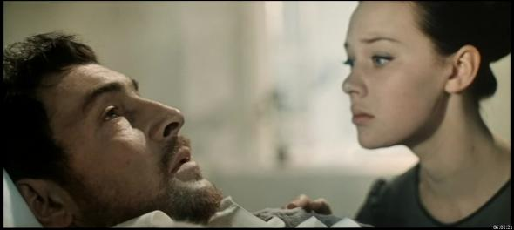
Смерть Андрея
Т.4, ч.1, гл.16
Работа с текстом
1. Почему перед смертью князь Андрей с жалостью и любовью относится к своему врагу?
2. Новая встреча с Наташей. Почему князь Андрей сейчас её любит “больше, лучше, чем прежде”?
3. Почему князь Андрей перестал бояться смерти (т. 4, ч. 1, гл. 16)?
4. Как по-новому князь Андрей относится к миру?

Slide 36

Эпизоды произведения

Slide 37
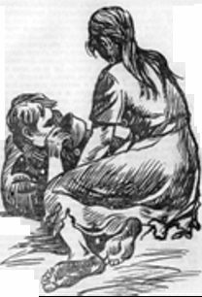
Прочитайте фрагменты повести В. Закруткина «Матерь Человеческая». Каким образом эпизодами произведения можно доказать справедливость слов О. Бальзака: «Ткань нашей жизни соткана из перепутанных нитей, добро и зло соседствуют в ней»?

Slide 38
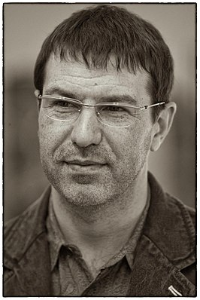
Эпизоды рассказа Е. Гришковца «Шрам»
Может ли доброта принести человеку разочарование?

Slide 39
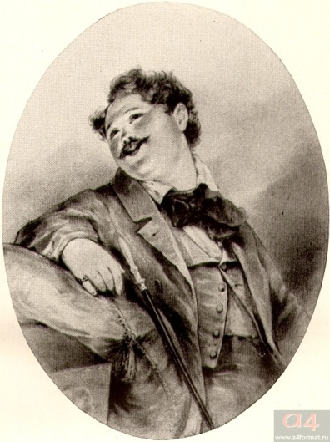
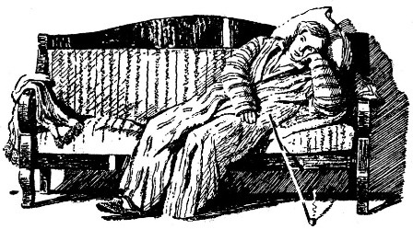
МЕЧТАТЕЛИ

Slide 40

ПОДУМАЕМ НАД ПРОЧИТАННЫМ
Используя тексты прочитанных произведений, ответьте на предложенные вопросы.
Согласны ли Вы с высказыванием Д.И. Писарева о том, что, «гоняясь за мечтою, можно прозевать жизнь…»?
«Убивает» ли реальность мечту?
Согласны ли Вы с утверждением П. Коэльо: «Действительность плохо вяжется с мечтами»?

Slide 41
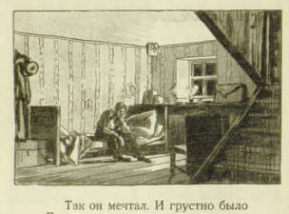
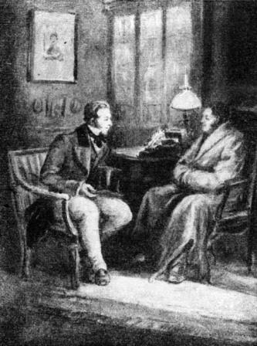
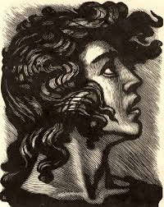
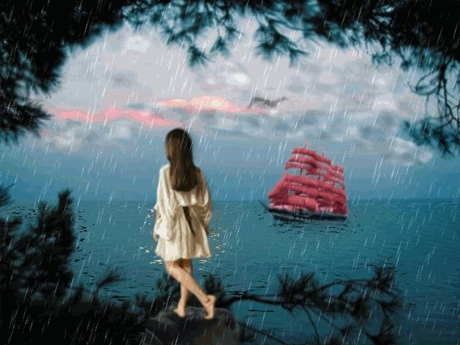
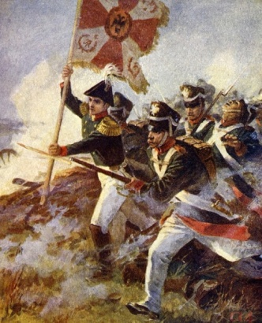
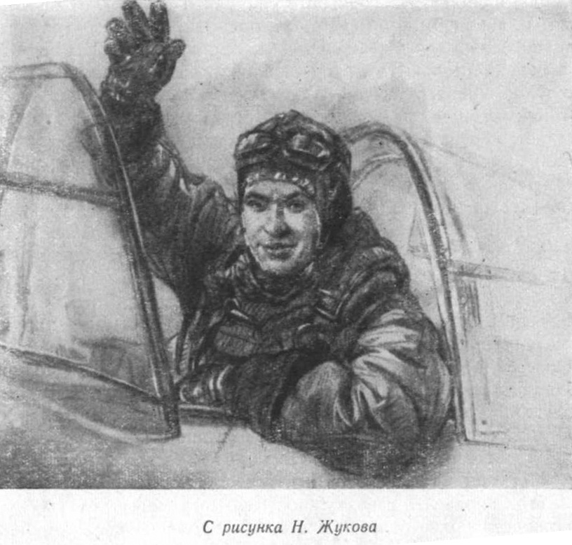
ТАКИЕ РАЗНЫЕ МЕЧТЫ

Slide 42

ПОДУМАЕМ НАД ПРОЧИТАННЫМ
Используя тексты прочитанных произведений, ответьте на предложенные вопросы:
О чём мечтают герои произведений?
Сбудутся ли мечты героев произведений?
Согласны ли Вы с высказыванием М.М. Пришвина: «Надо мечтать как можно больше, как можно сильнее мечтать, чтобы будущее обратить в настоящее»?
Помогает ли мечта в реальной жизни?
Можно ли мечту превратить в реальность?
Возможно ли сосуществование мечты и реальности?

Slide 43
Приёмы введения цитат

Slide 44

Прямая речь
Л.Н. Толстой писал: «У человека есть только обязанности!»
«Тот не писатель, кто не прибавил к зрению человека хотя бы немного зоркости», − сказал К. Паустовский.
«Чтобы что-нибудь создать, − писал Гёте, − надо чем-то быть».

Slide 45
Цитата, включённая в авторское предложение на правах его компонента
Искандер заметил, что «мудрость – это ум, настоянный на совести».

Slide 46
Включение цитаты с помощью вводных слов
По словам В. Набокова, «мир вовсе не борьба, не череда случайностей, а мерцающая радость, благостное волнение, подарок, неоценённый нами».

Slide 47
Оформление стихотворных цитат
В своём стихотворении С.А. Есенин пишет:
Розу белую с черною жабой
Я хотел на земле повенчать.

